Slide 1
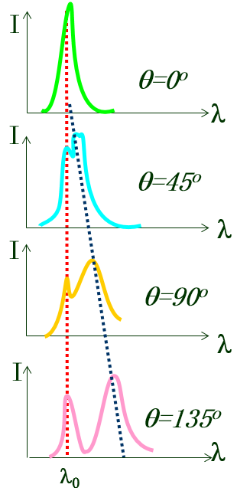

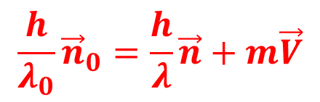
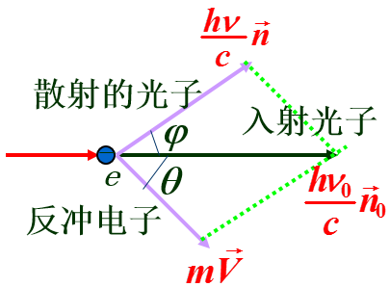

内容回顾
康普顿效应
(1) 散射光中有波长λ > λ₀ 的成分。
实验结果
(2) 散射光波长的改变量Δλ随散射角θ 的
增加而增加。
(3) 对同一散射角θ, Δλ 相同,与散射物质
无关;康普顿散射的强度与散射物质有关。
解释：X射线光子与“自由电子”弹性碰撞
能量守恒:
动量守恒:
康普顿公式
康普顿散射的意义

Slide 2
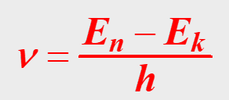

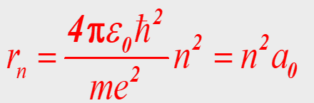
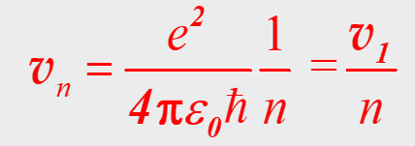
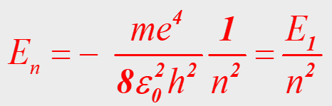
内容回顾
玻尔的原子量子论
定态假设
跃迁假设
轨道角动量量子化条件
玻尔的氢原子理论
轨道半径
帕邢系(红外区)
电子的速度
巴尔末(可见光区)
氢原子能量
赖曼系(紫外区)
能级图
氢原子能级图

Slide 3
玻尔量子理论的局限性
（1）成功地解释了原子的稳定性、大小及氢原子光谱的规律性。
（2）为人们认识微观世界和建立近代量子理论打下了基础。
玻尔理论是经典与量子的混合物，它保留了经典的确定性轨道，另一方面又假定量子化条件来限制电子的运动。它不能解释稍微复杂的问题，正是这些困难，迎来了物理学的大革命。

Slide 4

第六篇 量子物理
第15章
量子力学基础

Slide 5
第15章 量子力学基础
Fundamentals of Quantum Mechanics
第1节 微观粒子的波粒二象性(重点)
第2节 微观粒子的状态描述 波函数(重点)
第3节 不确定关系
第4节 薛定谔波动方程(重点)
第5节 一维无限深势阱中的粒子运动(重点)
第6节 简谐振子
第7节 一维势垒
第8节 氢原子的量子力学处理(重点)
第9节 电子的自旋 四个量子数(重点)
第10节 多电子原子 壳层结构

Slide 6
第1节 微观粒子的波粒二象性
Wave-Particle Duality
1.1 微观粒子的波粒二象性
既然具有波动特性的光同时具有粒子的性质，
那么在习惯上当作经典微粒处理的实物粒子，如
电子、质子等静止质量不为零的粒子，是否同
时也具有波动的性质呢？
1.2 德布罗意波——物质波 德布罗意方程
德布罗意假设: 微观粒子与光子一样，既具有粒子性，也具有波动性，即都是波粒二象性粒子——波粒子。
1

Slide 7
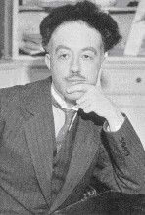
1924年，德布罗意的博士论文《On the Theory of Quanta》
能量 E
质量 m
自由粒子具有
动量 p
速度 v
波长 λ
频率 ν
德布罗意方程组
确定了德布罗意波或物质波的频率和波长与能量和动量之间的关系。
2

Slide 8

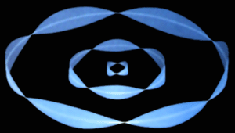
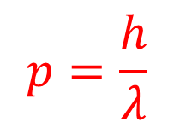
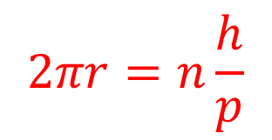
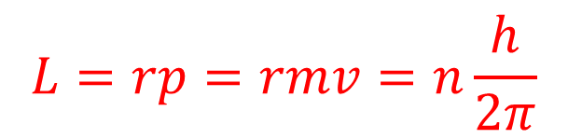


德布罗意还指出：氢原子中电子的圆轨道运动，它所对应的物质波形成驻波，圆周长应等于波长的整数倍。
再根据德布罗意关系
得出角动量量子化条件
德布罗意关系与爱因斯坦质能关系有着同样重要意义。
光速c是个“大”常数；普朗克常数h是个“小”常数。
3

Slide 9
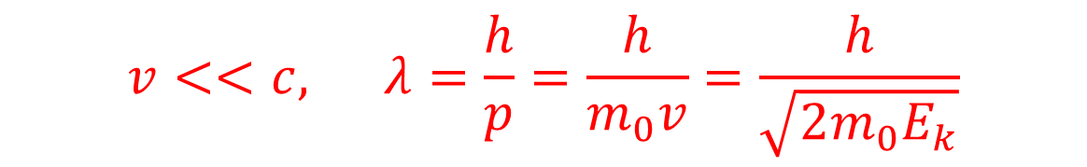
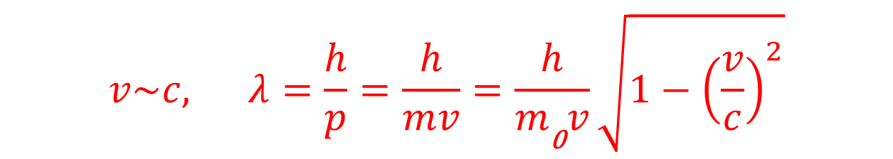


1.3 自由粒子的德布罗意波长
自由粒子运动速度
(低速)
相对论关系
(高速)
例如：在微观上，电子 m=9.1×10⁻³¹ kg，速度 v=5.0×10⁷ m/s，对应的德布罗意波长为
与X射线的波长差不多！
在宏观上，如飞行的子弹m=0.01 kg，速度v=500 m/s，对应的德布罗意波长为
波长太小观测不到波动性！
“宏观物体只表现出粒子性”
4

Slide 10
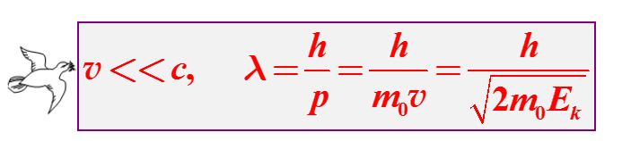
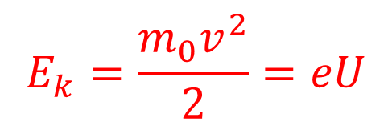
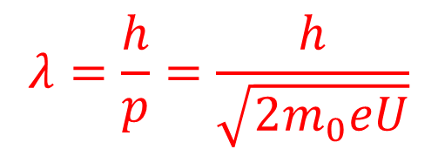
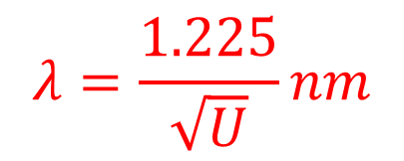
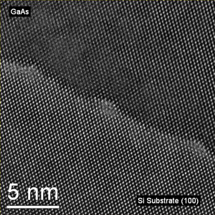
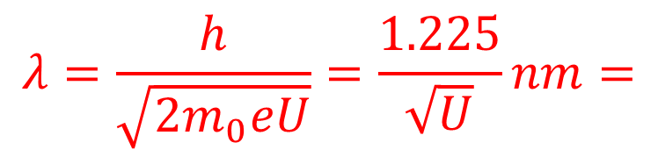
若自由粒子是经过电场 U 加速的电子，则有
例1 电子经电场加速，加速电压U=10 V、U=100 V、U=1000 V、U=10000 V， 电子的德布罗意波长λ=？
0.39 nm
0.123 nm
0.039 nm
0.0123 nm
电子显微镜观察Si的晶体结构
5

Slide 11

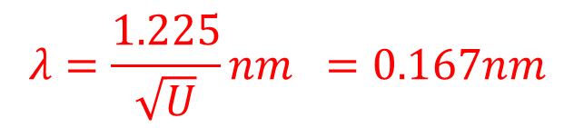

1.4 物质波的实验验证(1927年)
(1) 戴维逊—革末实验
实验原理：
A
G
Ni晶体
电子束垂直投射到镍单晶表面，用探测器在不同方向上测量散射电子束的强度。
实验结果：
当加速电压U=54V，在 θ =50º处，射线强度有一极大值
按照自由粒子的德布罗意波长(粒子)：
按照Bragg衍射(波)：
由德布罗意公式和布喇格衍射公式分别计算电子束的波长，两者十分吻合。
6
Notes:
1927年，美国物理学家

Slide 12
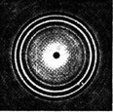
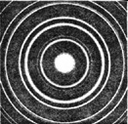
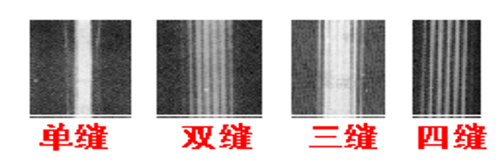
(2)电子不仅在反射时有衍射现象，英国的汤姆逊实验证明了电子在穿过金属片后也象X 射线一样产生衍射现象。
戴维逊和
汤姆逊
因验证电子
的波动性
分享1937年
的诺贝尔
物理学奖
X射线衍射图样
电子束衍射图样
（约恩逊1961)
7

Slide 13
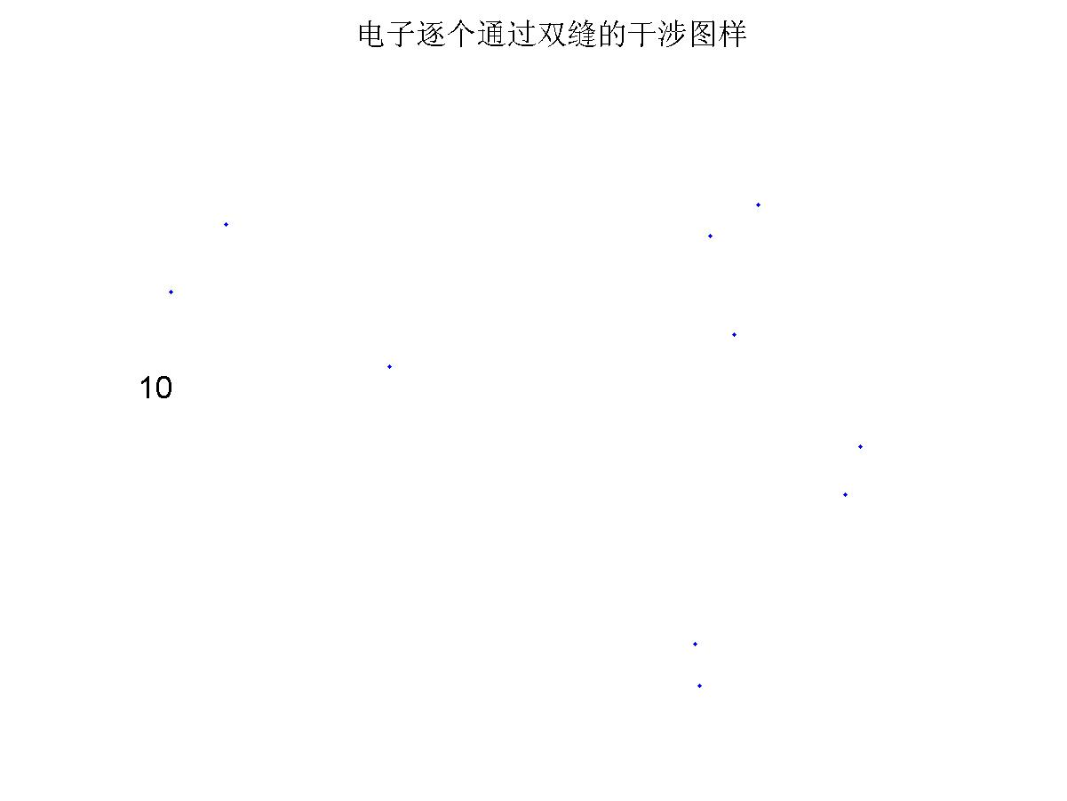
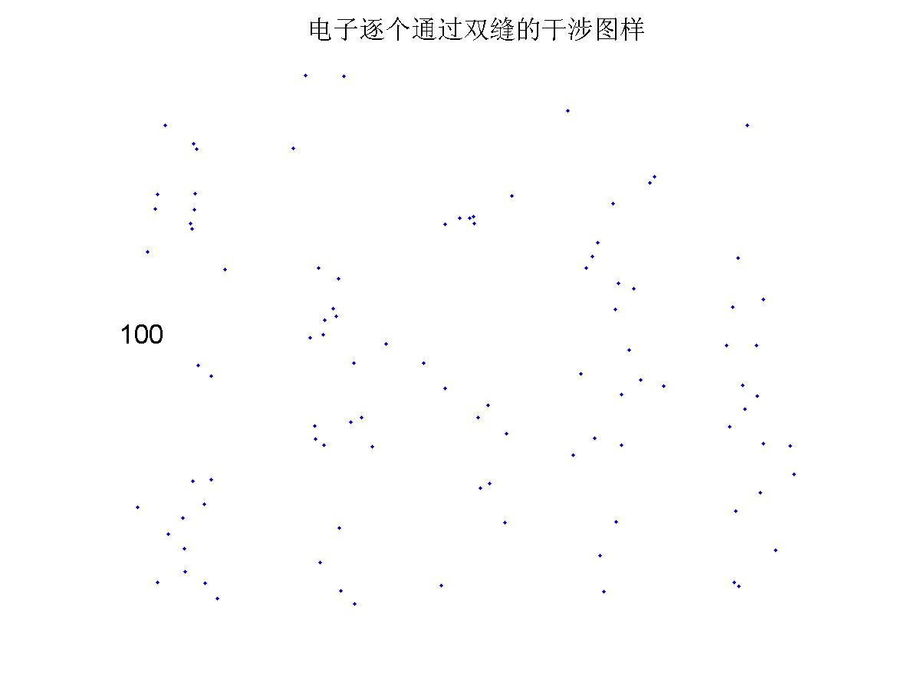
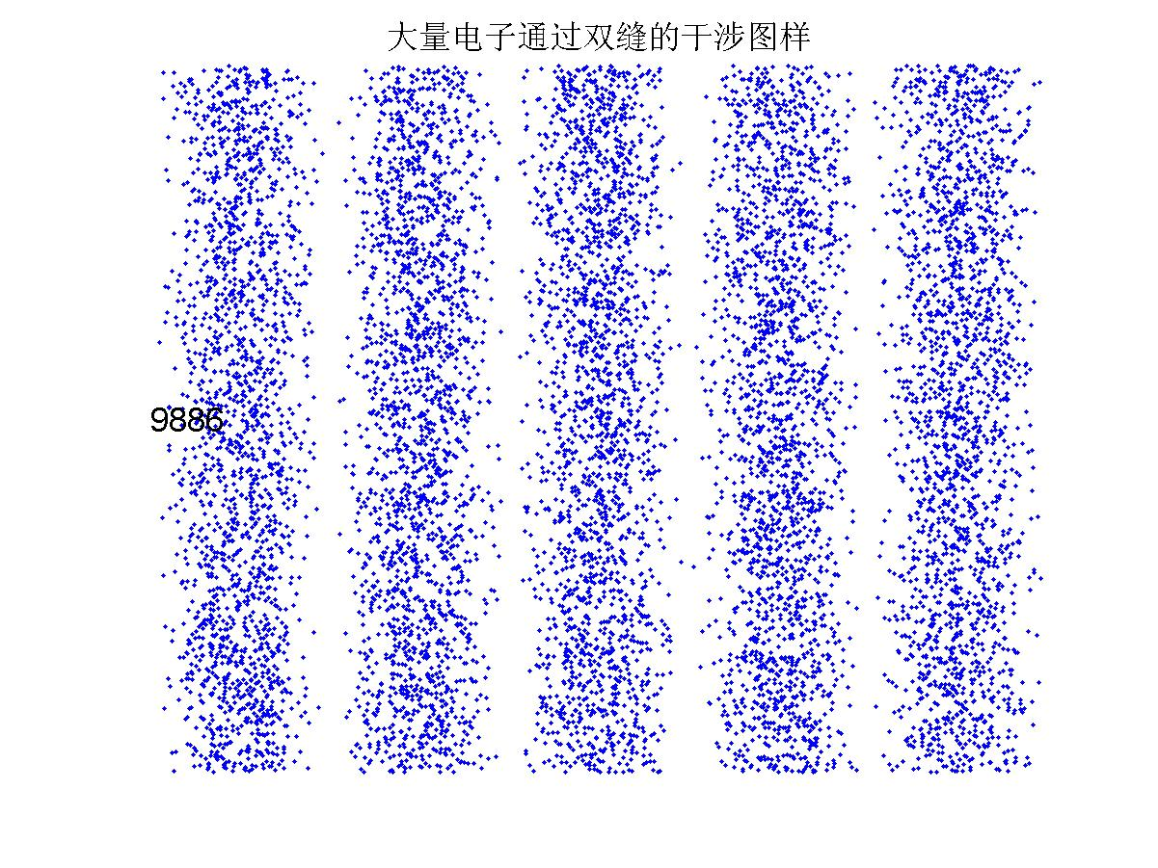
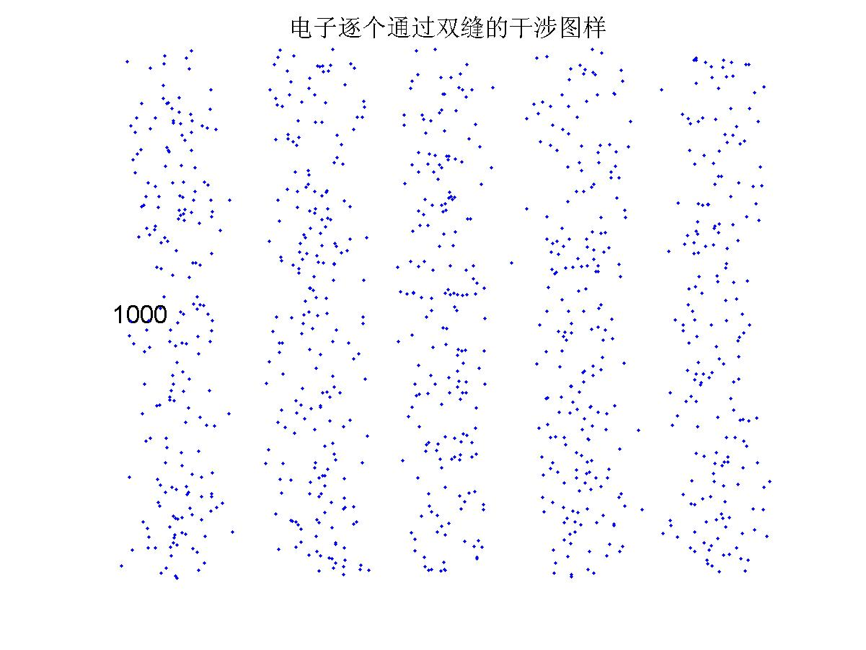
电子的双缝干涉
P
r₁
S₁
r₂
x
S
θ
d
θ
O
S₂
D
8

Slide 14
电子衍射、中子衍射、原子和分子束在晶体表面散射所产生的衍射实验都获得了成功. 微观粒子具有波粒二象性的理论得到了公认.
UO₂晶体的电子衍射
NaCl晶体的中子衍射
9

Slide 15
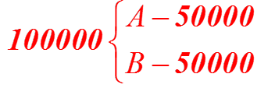
第2节 微观粒子的状态描述 波函数
The State Description of micro-particle Wave Functions
2.1 单光子干涉实验
让单个光子依次入射到分束镜1上
1. 若光子沿水平方向入射到反射镜1
接收器A
要么A接收到，B无接收 要么B接收到，A无接收
反射镜2
分束镜2
接收器B
相同的结论
.
2. 若光子沿垂直方向入射到反射镜2
单光子
分束镜1
反射镜1
实际情况并非如此！
10

Slide 16
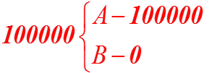
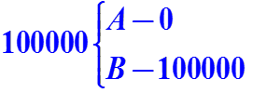
3. 实际情况
接收器A
只有一个接收器接收到光子！
反射镜2
分束器2
接收器B
例如：总是A接收到光子
而B总接收不到
.
.
.
.
.
.
.
.
.
分束器1
反射镜1
或者：总是A接收到光子，
而B总接收不到
这个现象显然意味着微观粒子的行为一定有别于经典的粒子
该如何解释以上单光子的行为呢？
如果将光子入射后的行为看作波动就很容易解释：单粒子入射后呈现出波动性
11

Slide 17
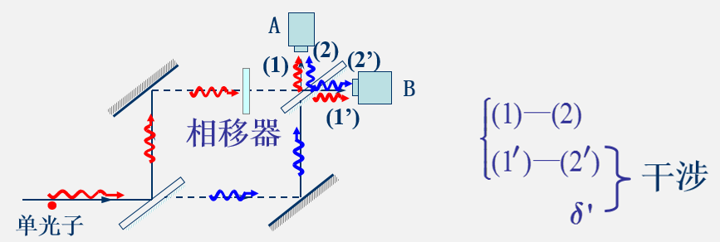
A总接收到光子
—A处两束光干涉相长(只有波才能分束)
—光子到达A的概率为1
B总收不到光子
—B处两束光干涉相消
—光子到达B的概率为0
调节相移器使得情况正好反过来
附加光程差
λ/2
单光子干涉实验：微观粒子(波)可以同时通过两条路径；粒子的波动性与单个粒子相联系
12

Slide 18
2.2 非经典波的波函数
由波粒二象性，微观粒子同时具有波动性，其状态可以用波函数描述
由经典物理知，频率为ν、波长为λ 、沿x方向传播的单色平面波可表示为：
其复数形式为：
对于与自由粒子对应的平面波，还具有微粒性
德布罗意方程式:
代入上式
得：
——自由粒子德布
罗意波的波函数
13
描述了自由粒子的状态

Slide 19
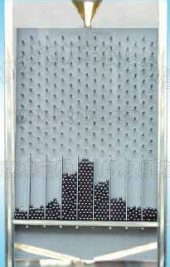
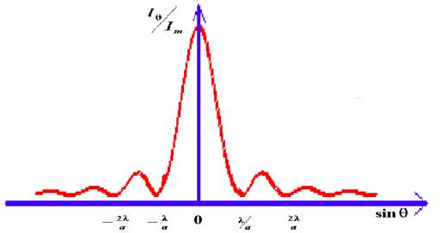
——自由粒子德布
罗意波的波函数
描述了自由粒子的状态
电子衍射实验表明：电子呈现出的波动性只是反映电子运动的一种统计规律性。
电子在空间的位置是不确定的，但有一定的几率分布。电子在空间某处出现的几率，正比于电子波函数的强度（|ψ(r,t)|²）。
统计规律性
14

Slide 20
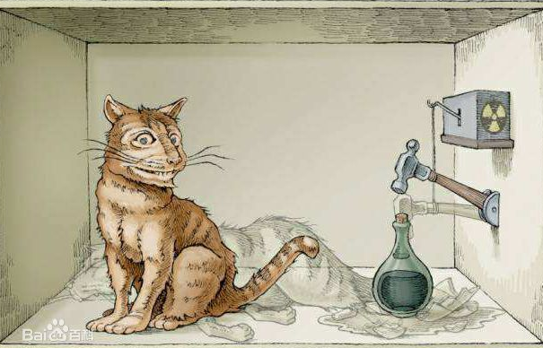



“薛定谔的猫”
2.3 态叠加原理
如果Ψ₁和Ψ₂是微观粒子的两个可能状态，那么Ψ=c₁Ψ₁ +c₂Ψ₂也是粒子的一个可能状态
—态叠加原理
用电子双缝衍射说明量子力学中态的叠加导致了在叠加态下观测结果的不确定性。
单缝1使通过它的电子处于ψ₁态；单缝2使其处于ψ₂态。
1
•
2
当双缝同时打开时，
一个电子同时处在
ψ₁态和ψ₂态。双缝
同时诱导的状态是
它们的线性组合态。
处于两态的几率密度分别为：
15

Slide 21




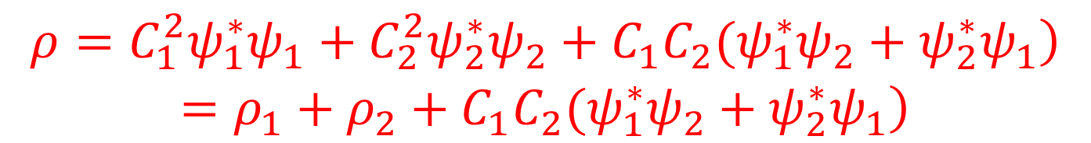
因为
处于两态的几率密度分别为
双缝同时打开时，电子的几率密度分布
第三项称为相干项。
量子力学中态的叠加原理导致了叠加态下观测结果的不确定性，出现了干涉图样。
它是由微观粒子波粒二象性所决定的。
态叠加原理：统计规律中的几率幅Ψ_{n} 线性叠加.
（而不是几率|Ψ_{n}|²的相加）
16

Slide 22
2.4 波函数的统计解释
用波函数完全描述微观粒子的量子状态是量子力学的基本假设之一。
波函数模的平方 代表 t 时刻 ，在 处
粒子出现的几率密度
t 时刻粒子出现在 附近dV体积内的几率为：
电子衍射表明的波粒二象性, 可用波函数解释。
波函数不仅把粒子与波统一起来，同时以几率幅的形式描述粒子的量子运动状态。
17

Slide 23
2.5 波函数满足的条件（标准化条件）
粒子在某区域出现的几率正比于该区域的
大小, 粒子在整个空间出现的几率为:
——波函数的归一化
此外波函数还必须满足：单值、有限和连续
——波函数的标准化条件
18

Slide 24


第3节 不确定关系
Uncertainty Relation
经典粒子(质点)：
质点在运动时，其坐标和动量
是可以同时被测定的
微观粒子(如电子)：
坐标和动量不能同时被测定（微观粒子的波粒二象性）
不确定性关系： 微观粒子的位置(坐标)和动量不
能同时具有确定的值。
3.1 不确定关系
量子力学理论证明：
在某确定方向上(如x方向)粒子的位置有不
确定量Δx，对应动量的不确定量Δp，可证明两者
的关系：
或
19

Slide 25
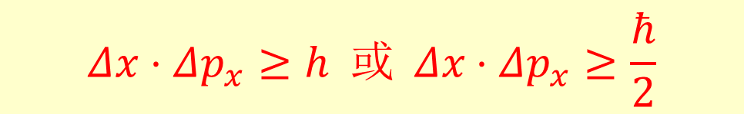
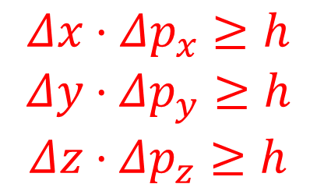
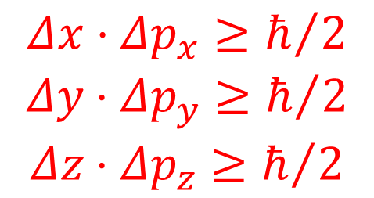
不确定关系是自然界的客观规律，不是测量
技术和主观能力的问题。是量子理论中的一个
重要概念。
即：我们在确定粒子坐标越准确的同时（Δx越
小）确定粒子在这坐标方向上动量分量的
准确度就越差（Δp 越大）反之亦然。
上式具有普遍意义。在三维运动中应有：
或
海森伯“不确定关系”的数学表达式
20

Slide 26
例1. 试比较电子和质量为10g的子弹的位置的不确定量。假定都在x方向以v=200 m/s的速度运动，速度的测量误差在0.01% 以内。
解：
根据不确定关系：
令：
对电子有：
电子线度约10⁻¹⁵ m
无法确定
对子弹：
子弹的波动性可忽略
21

Slide 27

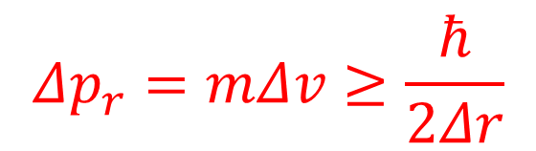
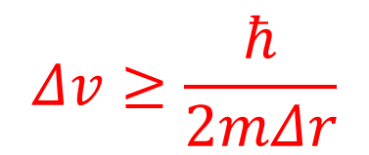
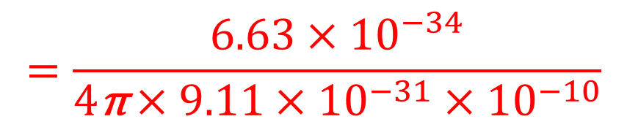

例2 原子的线度是10⁻¹⁰ m，用不确定关系讨论原子中电子速度的不确定量.
解：
原子中电子位置的不准确量为：
动量的不准确量为：
电子的速度的不确定量为：
结论：不能用经典理论计算原子核外电子的速度。
22

Slide 28




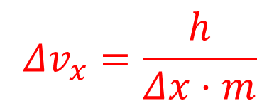


关于h的几句话
非常小
令 h→0
那么，在任何情况下都可有 Δx=0、Δp_{x}=0
波
无关
粒子
波粒二象性就将从自然界中消失!
让h大一点
子弹射出枪口的横向速度
波粒二象性就将统治到宏观世界中!
不大不小
正好！
23

Slide 29

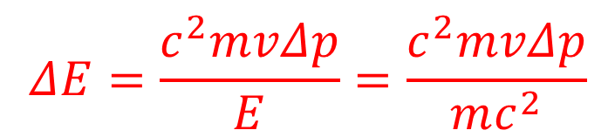
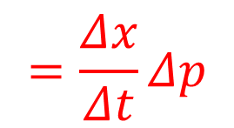

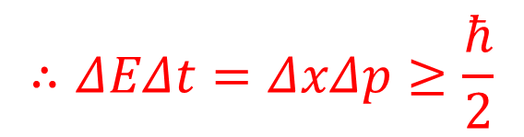
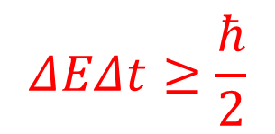
3.2.能量和时间的不确定关系
设有一个速度为v，质量为m的粒子，其能量
考虑到E的增量
即：
能量与时间不确定关系式
24

Slide 30
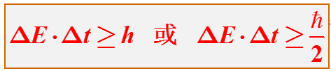


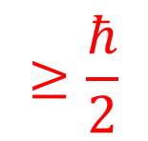
意义
1º 若一体系处于某状态的时间不确定量为Δt ，那么这个状态的能量也有不确定范围ΔE 。（可解释光谱线宽度）
2º 原子在某激发状态的时间越长（激发态寿命），该态的能级宽度就越小
3º ΔE小的能级比较稳定。如基态 ，基态最稳定。即：基态的能量是可以准确被测定的。
4º h具有焦尔秒的量纲，而 Δx⋅Δp、ΔE⋅Δt 均具有焦尔⋅秒的量纲，
Δx⋅Δp、ΔE⋅Δt 均称为共轭物理量。
故不确定关系式又可表达为
一对共轭物理量的不确定量的乘积
25

Slide 31
第4节 薛定谔波动方程
Schrödinger’s Equation
4.1 薛定谔波动方程
——低速微观粒子的波函数所遵循的方程
由波函数：
对自由运动粒子：
一维自由运动粒子
的波函数满足的方程
代入上式可得：
27

Slide 32
粒子在势场V中运动，则粒子能量：
波函数满足的方程为：
上式扩展到三维空间即为薛定谔波动方程：
式中符号：
1º 同牛顿定律一样，此方程也不是从理论上推出，
它的正确性来自实践 ；
注意
2º 此方程只对v<<c的粒子成立。
28

Slide 33
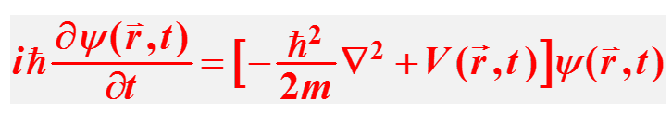






“含时”薛定谔方程
4.2 定态薛定谔方程
当粒子所在的力场不随时间变化时，V(r)与
时间无关。
薛定谔方程可化简，设波函数为：
(分离变量)
带入方程:
得：
29

Slide 34
定态薛定谔方程
满足上式方程组的解：
定态薛定谔方程可写成：
式中H为哈密顿算符：
30

Slide 35




注意
1º 粒子的几率密度
当V(r)与时间无关，粒子的波函数可为
粒子的几率分布
—与时间无关
即粒子的几率分布不随时间改变，则粒子处于定态
2º 粒子的定态能级的能量值就是E
能量有确定值状态
—与玻尔理论对应
定态是指
几率分布是确定的
31

Slide 36


第5节 一维无限深势阱中的粒子运动
Particles in One-Dimensional Infinite Potential Well
设电子处在势阱V(x)中
0
(定态问题)
其他
显然，在势阱外的区域中：
在阱内,粒子的定态薛定谔方程为：
其通解为：
32

Slide 37
式中A、B、k可用边界条件、归一化条件确定
边界条件:
由(1)可得：
由(2)可得：
则：
方程的解为：
—能量本征值
33

Slide 38
式中的A 可由归一化条件确定：
即：
势阱中 电子的波函数：
34

Slide 39
一维无限深方势阱中粒子运动特点
1º 能量是量子化的
n称为量子数，能量由n决定，只能取一系列分立的值——能级。
这是解薛定谔方程得到的必然结果，不是玻尔理论中的人为假设。
2º 粒子最低能量（即基态的能量）不为零
n=1时，能量最小
上式表明，势阱宽度a 越小，E₁ 越大，粒子运动就越剧烈。
35

Slide 40
驻波方程
3º电子在势阱中各个定态的波函数:
n+1个节点
稳定的驻波能级
(出现概率最大最小位置?)
o
a
X
a
X
每一个定态下粒子出现在各点的概率是不均匀的！
36

Slide 41
4º 驻波波长与势阱宽度的关系
(1)
=λ
(2) 粒子被限制在势阱中，它的状态称为束缚态。从物理意义上理解定态方程的解(束缚态)，是一些驻波。这些驻波图形，形象地表示处在某个能量状态的粒子在0<x<a范围内哪些地方出现的几率最大、最小。
(3) 束缚定态能级的高低，由驻波的半波数n来定，半波数越多(驻波波长越短)，对应粒子的能级越高。
X
o
a
37

Slide 42


(4) 第 n 个能级, 波函数在总区间内有 n−1个节点，节点处找到粒子的几率为零.
例：n=8
(5) 当 n→∞，粒子在各处出现的几率相同
—量子化消失
n=10
n=100
n=500
x

Slide 43
5º 相邻两能级的间隔
当势阱宽度a小到原子的尺度，ΔE_{n} 很大，能量的量子化显著；
当势阱宽度a大到宏观的尺度，ΔE_{n} 很小，能量的量子化不显著； 可把能量看成连续，回到了经典理论
例：电子在原子中，a =10⁻¹⁰ m的势阱中
其能量为：
—量子化显著
若电子在 a=10⁻² m 的宏观势阱中
—不可分辨，量子化消失
39

Slide 44

6º 对不同的 n 可得粒子的能级图
但是，当 时，
在高能级上可看成能级连续分布，即此时量子力学与经典力学等价！
对应原理：在量子数足够大时，量子物理的结果与经典物理的结果趋于一致。——玻尔
40

Slide 45
例1.在宽度为a 的一维无限深方势阱中运动的电子
已知：
求（1）系数 A; (2）基态能量;（3）基态德布罗意波长
（4）n=1 及 n=2时，几率密度最大的位置
（5）处在基态的粒子 在 a/4 到3a/4 范围内的几率
解（1）
（2）
（3）
电子的质量
48

Slide 46

（4）n=1 及 n=2时，几率密度最大的位置
几率密度：
几率密度最大的位置
由倍角公式，上式为：
若n=1，可得：
还可以画图求解！
若 n=2 可得：
49

Slide 47

（5）处在基态的粒子在 a/4 到3a/4 范围内的几率
基态n=1，带入几率密度函数
处在第一、第二。。。激发态的粒子在 a/4 到3a/4 范围内的几率？
n=2，3，4。。。。。。
50

Slide 48
例2. 设质量为m的微观粒子在宽度为a的一维无限深势阱中运动，其波函数为：
求: (1) 粒子的能量和动量；(2) 概率密度最大的位置。
解: (1)
量子数 n=3，粒子的能量：
又
51

Slide 49

(2) 概率密度最大的位置
粒子出现在势阱各点的概率密度为：
解法1：
有极大值的充要条件：
解法2：
52

Slide 50
例3. 设质量为m的微观粒子在宽度为a的一维无限深试求：
粒子在0≤x ≤a/4区域中出现的概率？
在哪些量子态上，a/4处的概率密度最大？
解：1. 已知微观粒子的定态波函数：
在 0≤x≤a/4 区域中出现的概率：
2. 已知微观粒子的定态波函数：
53

Slide 51
例4 在一维无限深势阱中运动的粒子，由于边界条件的限制，势阱宽度d必须等于德布罗意半波长的整数倍。试利用这一条件导出能量公式
解：依题意有
式中，
即
54

Slide 52
第6节 简谐振子
Harmonic Oscillators
经典谐振子的势能表示为：
式中：m是粒子的质量, k是谐振子
的弹性系数, ω 是角频率。
线性谐振子的定态薛定谔方程为：
满足束缚边界条件的级数解是：
41

Slide 53
称为厄米多项式,
前几个表达式为：
线性谐振子的能级只能取
分立值, 能级间隔相等:
线性谐振子基态能：
线性谐振子波函数:
x
x
x
42

Slide 54
线性谐振子位置几率密度:
x
x
x
n=11时的几率密度分布(虚线是经典结果)
谐振子的位置
分布与经典的完全
不同。
随量子数n增大，
其平均值与经典结果
趋于符合，相似性逐
渐增大。
x
43

Slide 55
第7节 一维势垒
One-Dimensional Potential Barrier
如下形式的势场常称为势垒：
V(x)
V₀
V(x) =
E
入射
设有能量为E的粒子在
此势场中运动
透射
反射
0
a
x
经典力学观点：
当E>V₀时, 粒子才能越过势垒到达x >a的区域
解薛定谔方程确定粒子的运动情况
定态薛定谔方程为：
44

Slide 56
方程的解为：
V
V₀
E
由波函数的解可知:
能量E小于V₀的
粒子也能透过势垒!
1
2
3
o
a
x
45

Slide 57
透射率：粒子穿过势垒的几率
粒子容易穿透薄的势垒，质量小的粒子穿透
势垒的几率大。
微观粒子具有波动性，入射粒子的物质波射向势垒时，如同光波从一种媒质传向另一种媒质一样，一部分通过势垒继续前进并可能传透过去，另一部分则从势垒表面反射回来。
——隧道效应
46

Slide 58




*扫描隧道显微镜
Scanning tunneling microscope，STM
量子围栏
硅晶体 7*7 nm
48个原子在铜的表面排列成直径为14.3nm的圆圈构成一个“量子围栏”，反映的是电子密度的高低，围栏内是电子密度波的驻波。
47

Slide 59
2016年真题
(4) 画出粒子在0<x<a区间的波函数和概率分布
解（1）
(2)粒子出现在势阱各点的概率密度为：

Slide 60


有极大值：
(3)在x=0到x=a/3之间找到粒子的概率：
(4) 画出粒子在0<x<a区间的波函数和概率分布

Slide 61


2014年真题

Slide 62


Slide 63


课堂小测试

Slide 64
一维无限深势阱中的粒子运动
通解：
边界条件:
得
方程的解：
归一化条件：
定态薛定谔方程的解
—能量本征值

Slide 65




内容回顾
德布罗意波——物质波
德布罗意方程组
确定了德布罗意波或物质波的频率和波长与能量和动量确定之间的关系。
自由粒子的德布罗意波长
自由粒子运动速度
相对论关系
经过电场 U 加速的电子
物质波的实验验证：戴维逊—革末实验

Slide 66
内容回顾
微观粒子的状态描述——波函数
单光子干涉实验：单粒子入射后呈现出波动性
单色平面波
自由粒子德布罗意波的波函数
代表 粒子出现的几率密度
波函数的标准化条件：归一化、单值、有限、连续
不确定关系
“测不准原理”
微观粒子的位置(坐标)和动量不能同时具有确定的值

Slide 67
内容回顾
薛定谔波动方程
波函数：微观粒子在空间某处出现的几率正比于电子波函数的强度(|Ψ|²)。
自由粒子
粒子在势场V中运动

